Slide 1


CAPSTONE PROJECT Data Analyst
Case Study 1: Data Penjualan Coffee Shop
Alexander Abdullah
1

Slide 2

My Project Background
(Business Problem)
Problem | How to Solve
Siapa saja customer yang membeli produk? | Menghitung rata-rata usia customer Menghitung rata-rata LOS Menghitung proporsi gender Menampilkan customer dengan transaksi terbanyak
Hanya terdapat 3 home store yang beroperasi dan produk apa yang terlaris di setiap home store yang beroperasi tersebut? | Menampilkan jumlah transaksi harian, dan menentukan kapan transaksi terbanyak Menghitung value transaksi
Berapa persen produk yang tersisa setiap harinya? | Menghitung berapa persen product yang tersisa
2

Slide 3
Method & Workflow Project
Method used
Managing data with SQL
Data Cleansing with Python
EDA
Workflow
Data Preparation (SQL and Python) – Business Understanding – EDA – Get Insight – Presentation & Storytelling
3

Slide 4

Demo Time!
4

Slide 5
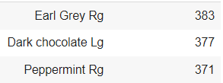
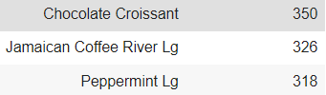
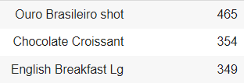
Result of Project
Rata-rata usia customer: 43 tahun
Rata-rata lama berlangganan dari customer: 4 tahun
Gender customer: Female: 977, Male: 726, None: 543
Customer yang melakukan transaksi terbanyak, First Name: Summer, dengan jumlah transaksi 76.
Transaksi terbanyak terjadi pada 19 April 2019
Hanya terdapat tiga Home Store yang beroperasi (Home Store 3, 5, dan 8)
Product terlaris pada masing-masing home store:
Home Store 3
Home Store 5
Homes Store 8
5

Slide 6
Recommendations
Coba terapkan promo terhadap beberapa product (recommendation: product yang tidak begitu laris) untuk menarik hati customer yang usia nya lebih muda
Tentukan product yang menjadi unggulan di masing-masing home store untuk menarik perhatian customer (recommendation: product terlaris di setiap home store)
- Untuk mengoptimalisasikan stok produk, perhatikan produk mana yang paling banyak tersisa setiap harinya agar ke depannya bisa diperkirakan lagi berapa stok produk di setiap home store untuk masing-masing produk sehingga tidak banyak produk yang tersisa.
6

Slide 7
Learning Takeaways
What learning do I get from working on this project?
Saya belajar bagaimana menerapkan materi yang telah dipelajari di kelas pada real case project
What other learning do I feel throughout my journey in #CDANarasioData?
Saya belajar bagaimana road map bekerja sebagai data analyst dan cara berpikir untuk mendapatkan insight pada data.
7

Slide 8

THANK YOU!
8

